Slide 1

Obecná knižnica Nižný Hrušov
„ Ľudia na prvom mieste „

Slide 2


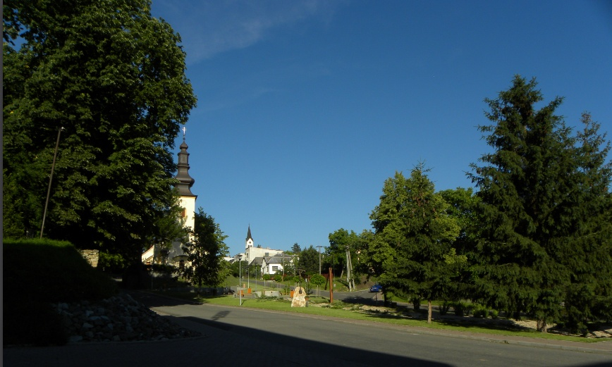
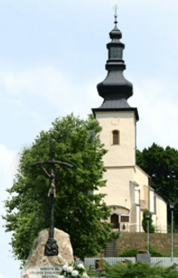
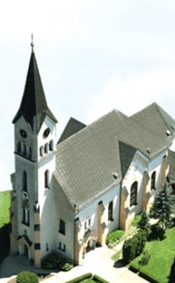
Nižný Hrušov
„ Ľudia na prvom mieste „

Slide 3
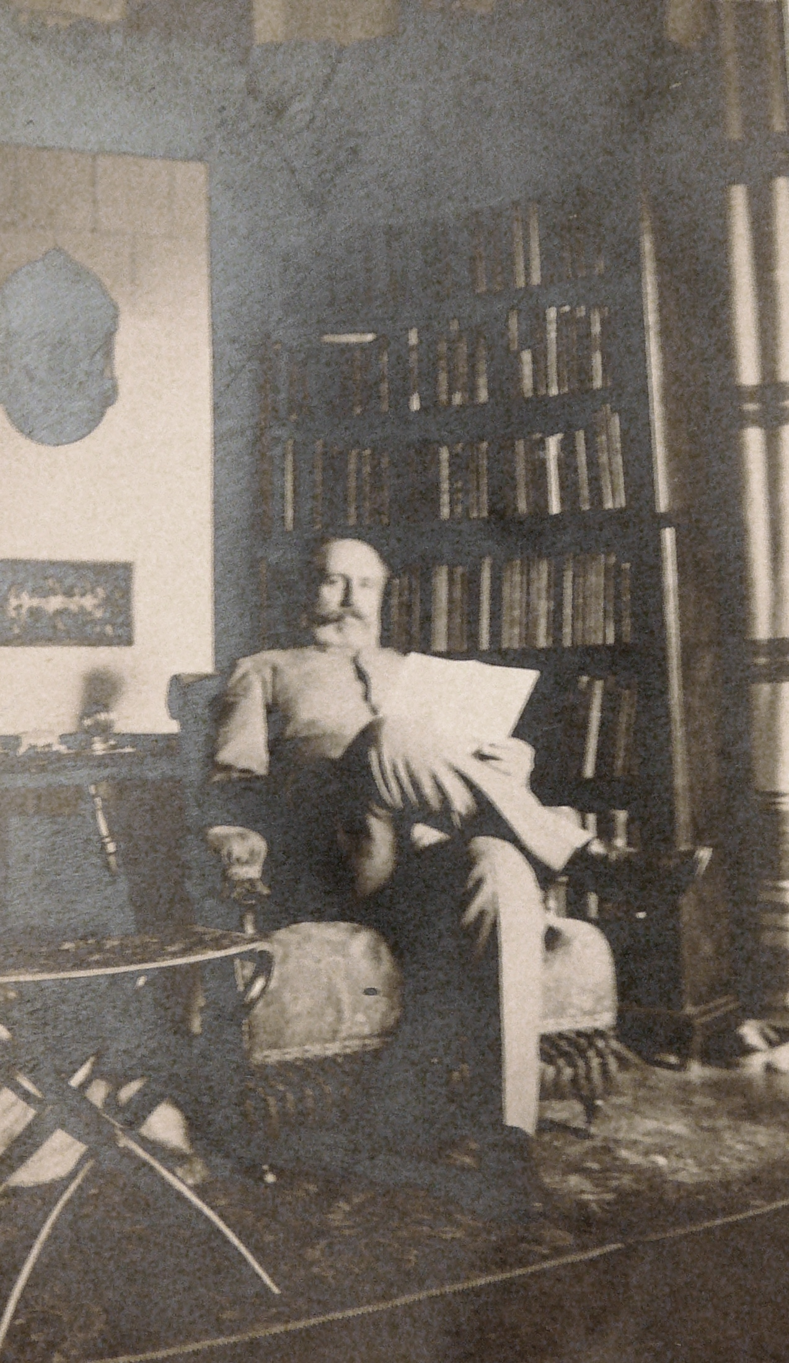
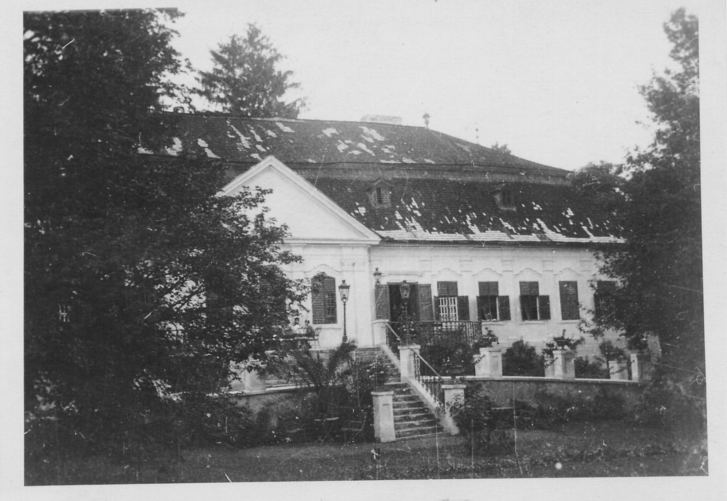
Knižnica v Nižnom Hrušove
Knižnica v obci má bohatú minulosť, ktorá sa tiahne až do 19. storočia
Súkromná knižnica rodiny Moskovitz , ktorá obsahovala 7000 kníh.
Kaštieľ v Nižnom Hrušove

Slide 4
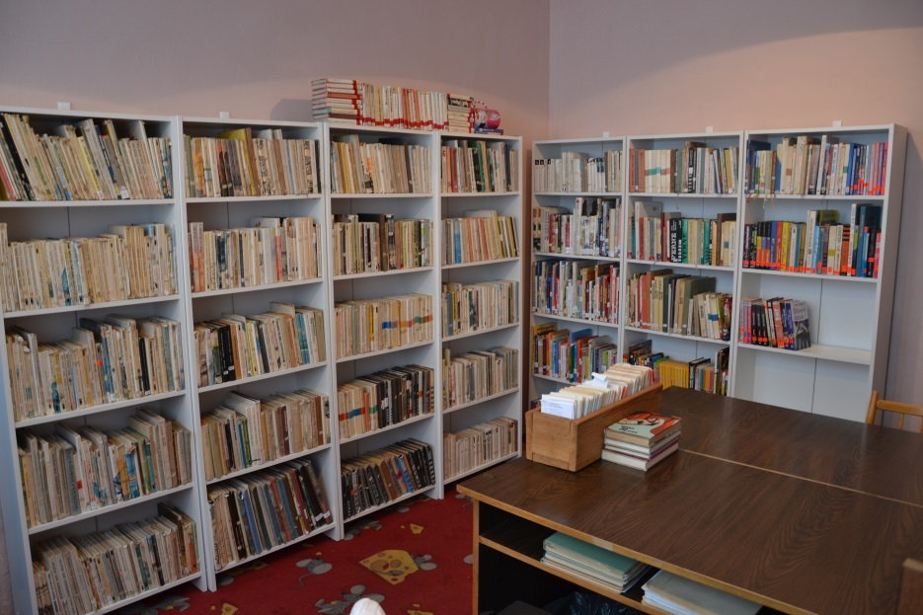
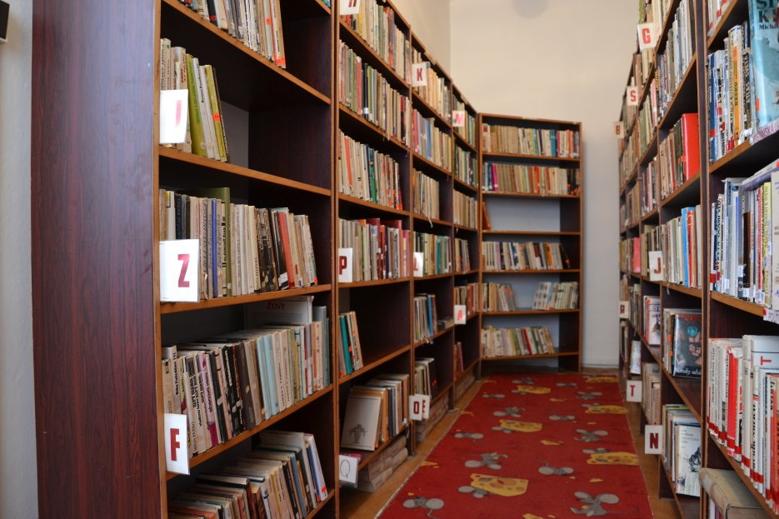
Obecná knižnica Nižný Hrušov
Detské oddelenie
Oddelenie pre dospelých

Slide 5
Obecná knižnica Nižný Hrušov
bola zapísaná do Zoznamu knižníc Slovenskej republiky 28.8.2000,
jej zriaďovateľom je obec Nižný Hrušov,
je otvorená každý piatok od 14.00 do 16.00 hod.
V knižnici je 3700 kníh. Zoznam všetkých kníh je na webovej stránke obce.
Knihy do knižnice sa neustále dopĺňajú či už kúpou alebo darom. V roku 2015 sa nakúpili knihy za 643 Eur. Z toho 300 € knižnica dostala z OÚ a ďalšie peniaze knižnica získala z akcie „Marec mesiac knihy“.
V roku 2016 Obecná knižnica Nižný Hrušov získala dotáciu z Fondu na podporu umenia Akvizícia knižníc 1000Eur. Knihy v tomto roku sa zatiaľ nakúpili za 1350Eur. Z toho 1000 € bola dotácia, 400 € z OÚ a 100 € z akcie „Marec mesiac knihy“.

Slide 6
Akcie Obecnej knižnice Nižný Hrušov
Obecná knižnica spolupracuje s materskou a základnou školou v obci, ktoré v rámci vyučovania navštevujú knižnicu.
Celé Slovensko číta deťom
Marec mesiac knihy

Slide 7
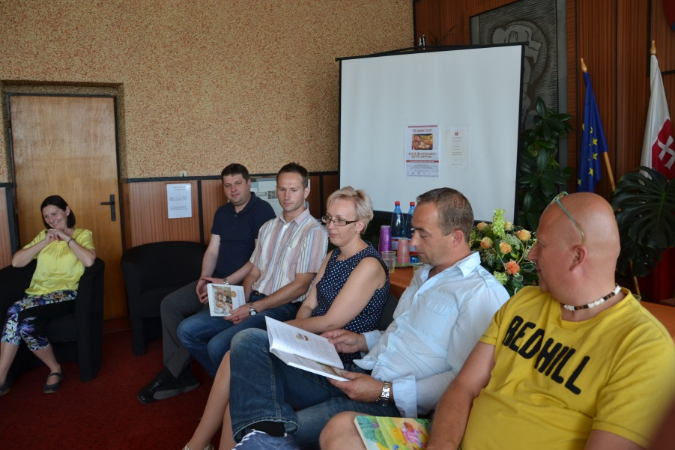
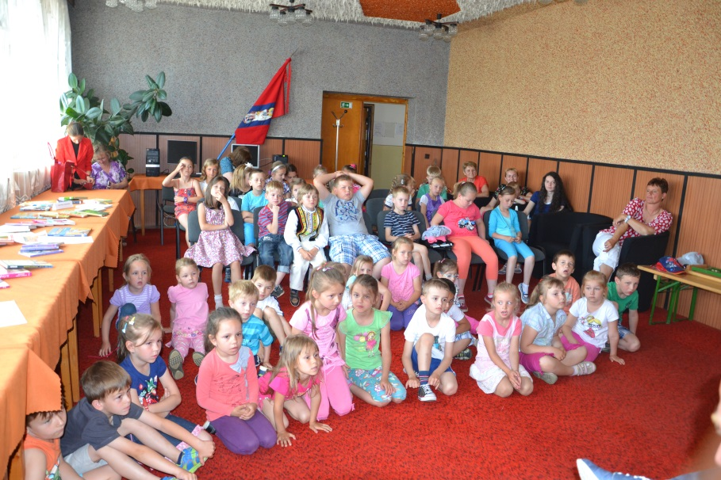
Celé Slovensko číta deťom 2015
Nižný Hrušov číta deťom v Obradnej sieni
na OÚ Nižný Hrušov
Čítalo sa pre deti MŠ a ZŠ Nižný Hrušov
Čítali: d. o. František Petro, tréner a futbalista P. Babjak, rodičia detí E. Bezeková, P. Demčák, D. Dvořák

Slide 8

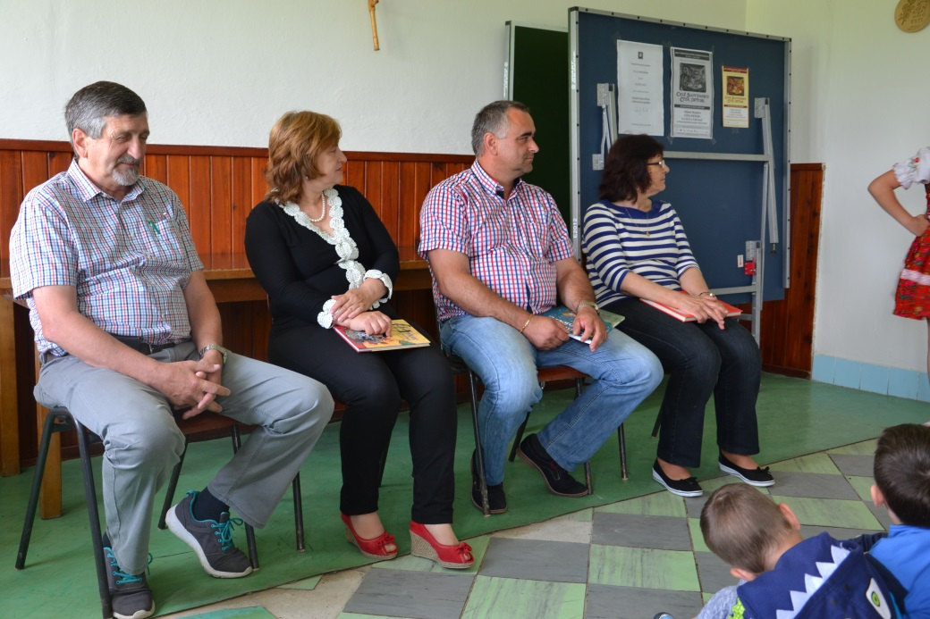
Celé Slovensko číta deťom 2016
Čítali: preseda PD Ing. Juraj Soták, ekonómka PD Ing. Agnesa Soľaníková, Mária Hakošová,Peter Marjov

Slide 9
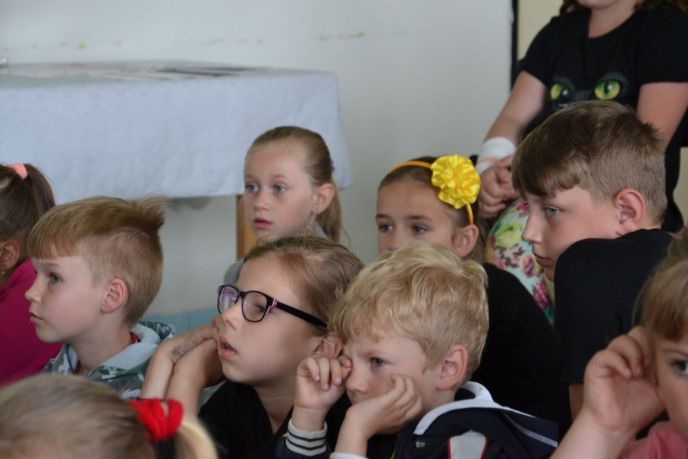
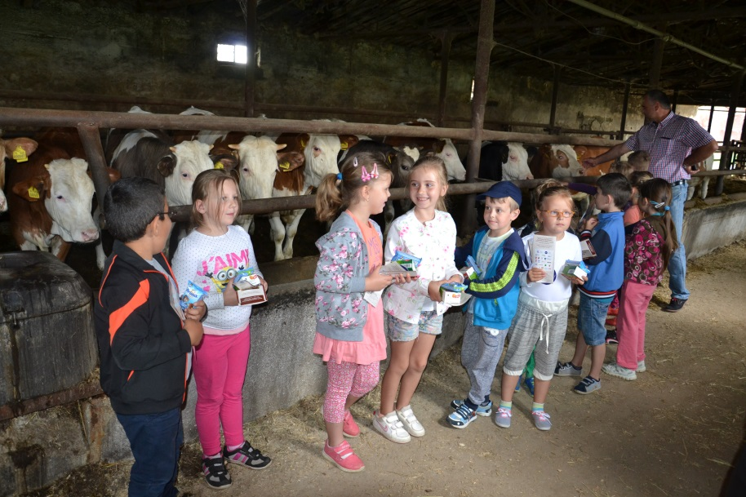
Celé Slovensko číta deťom 2016
Čítalo sa pre deti MŠ a ZŠ Nižný Hrušov
Nasledovala exkurzia detí na PD

Slide 10
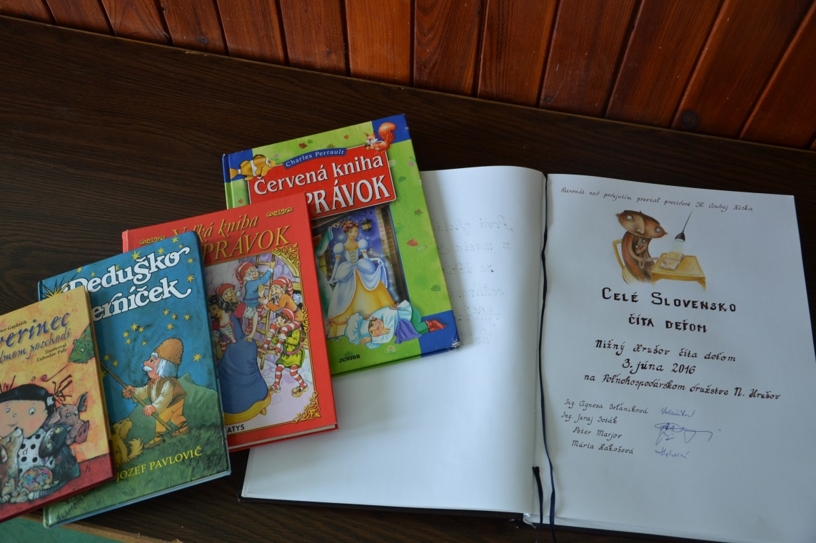
Celé Slovensko číta deťom 2016
Celá akcia je zaznamenaná v Pamätnej knihe obce Nižný Hrušov

Slide 11
Marec mesiac knihy
Čo je to?
Spoločenské podujatie, organizované Obecnou knižnicou NH a OÚ NH ktoré zahŕňa:
recitáciu poézie a prózy,
hru na hudobných nástrojoch,
výstavu kníh a inú tematickú výstavu,
besedu s pozvaným hosťom, ktorý pozitívne ovplyvní vzťah ľudí ku knihám a čítaniu kníh.

Slide 12
Marec mesiac knihy
Ako vzniklo toto podujatie?
  Na začiatku bola myšlienka pána starostu Jána Fenčáka, zorganizovať podujatie, ktoré by spojilo všetky generácie, vyzdvihlo talent a prácu obyvateľov Nižného Hrušov. S touto myšlienkou pán starosta oslovil obecnú knižnicu a kultúrne oddelenie OÚ.
  Vhodný mesiac na toto podujatie bol marec, ktorý sa viaže ku knihám a je aj blízko sviatku Veľkej noci, začína sa jar ..., dá sa s ním pracovať.
  Oslovili sme vedenie MŠ, ZŠ, mládež, organizácie v našej obci ale aj jednotlivcov s požiadavkou recitácie, hry na hudobný nástroj, výstavy kníh a ľudovej tvorivosti. Oslovili sme moderátorku podujatia. Od oslovených sme dostali kladnú odpoveď.

Slide 13

Marec mesiac knihy 2015
Pozvánka na 0. ročník podujatia „Marec mesiac knihy“.

Slide 14
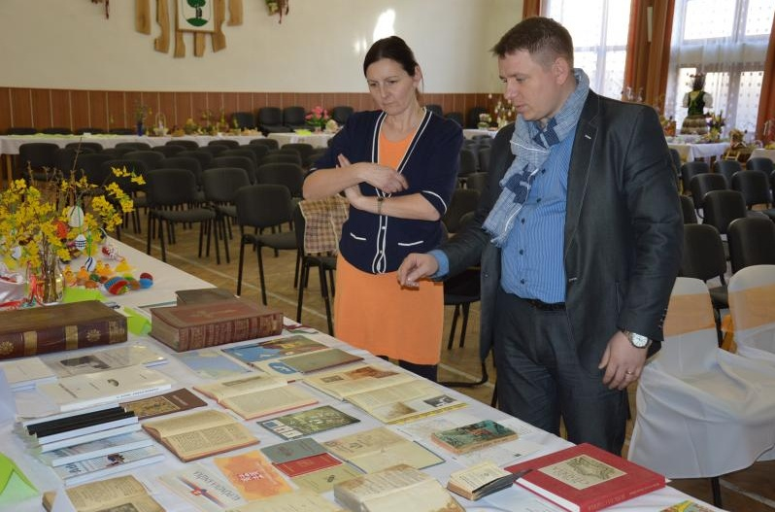
Marec mesiac knihy 2015
Fotografia tesne pred podujatím. Výstava kníh bola zameraná na naj knihu. Vystavovali: Anton Vasiľ, rímskokatolícka farnosť Nižný Hrušov, gréckokatolícka farnosť, Obecná knižnica Nižný Hrušov.

Slide 15
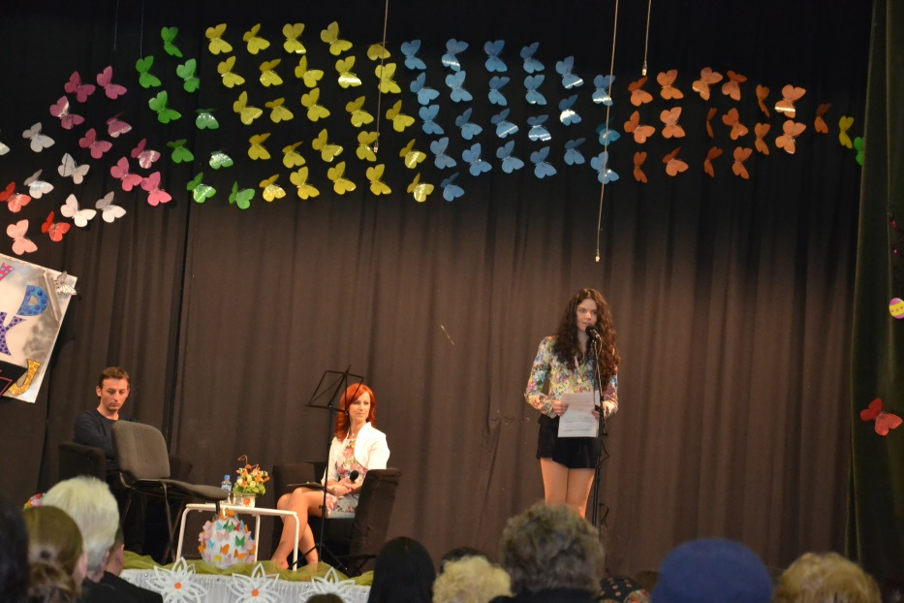
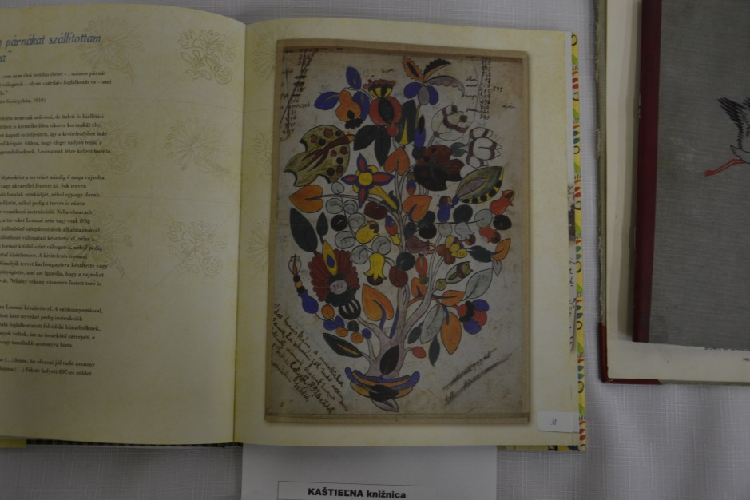
Marec mesiac knihy 2015
Recitácia prózy z knihy: „Kráľovná z Tammiru“
Autor: pozvaný hosť Vladimír Štefanič.
Detail knihy o výtvarníčke a spisovateľke Anne Lesznai, ktorá dlhé roky žila a tvorila v kaštieli Nižnom Hrušove.
Kniha je zo súkromnej zbierky Antona Vasiľa.

Slide 16
Marec mesiac knihy 2016
Podujatie zahŕňalo:
  Výtvarnú súťaž,
  výstavu kníh,
  výstavu veľkonočných ozdôb,
  besedu s pozvanými hosťami,
  sprievodný program, recitáciu poézie a prózy, hru na hudobné nástroje a sólový spev.

Slide 17


Marec mesiac knihy 2016
Výtvarná súťaž bola vyhlásená
už vo februári 2016
Pozvánka na 1. ročník podujatia
„Marec mesiac knihy“.

Slide 18
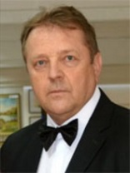
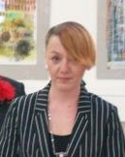

Marec mesiac knihy 2016
Porota výtvarnej súťaže:
  Predseda poroty:
        Dr. Jaroslav Krajňák, PhD.
  Členovia poroty:
        Veronika Bažaliková
        Mgr. Jaroslava Naňáková

Slide 19
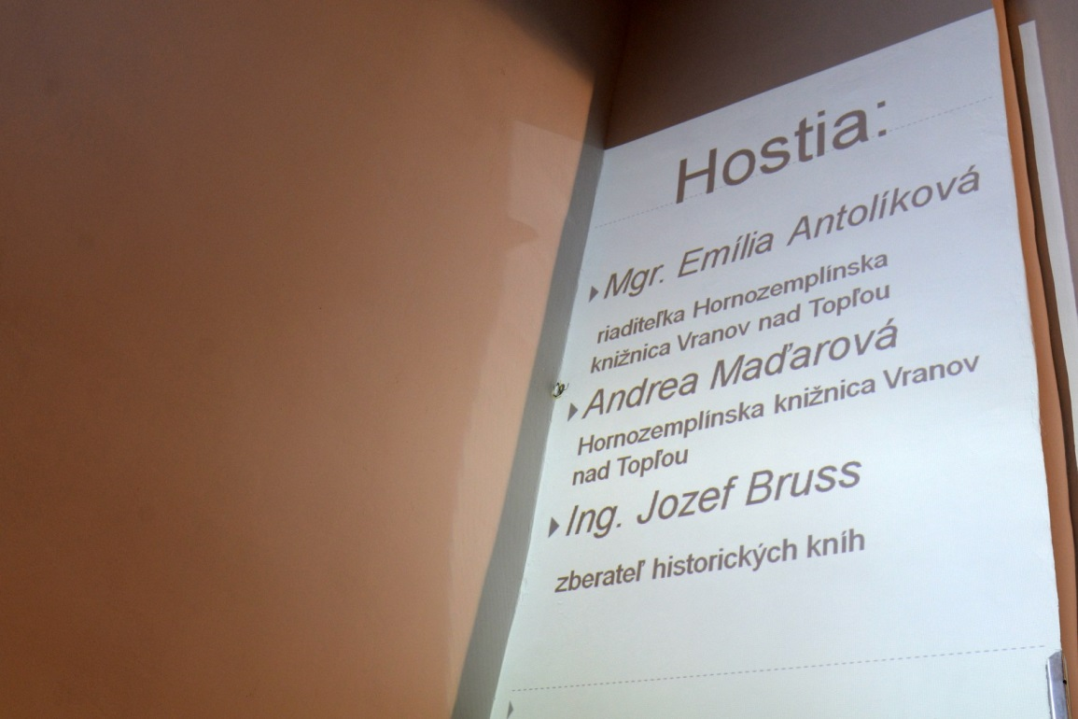
Marec mesiac knihy 2016
Ing. Samuel Bruss

Slide 20
Marec mesiac knihy 2016
Knihy vystavovali:
  Hornozemplínska knižnica
  Anton Vasiľ, zberateľ
  Ing. Samuel Bruss, zberateľ historických kníh
  Obecná knižnica Nižný Hrušov

Slide 21
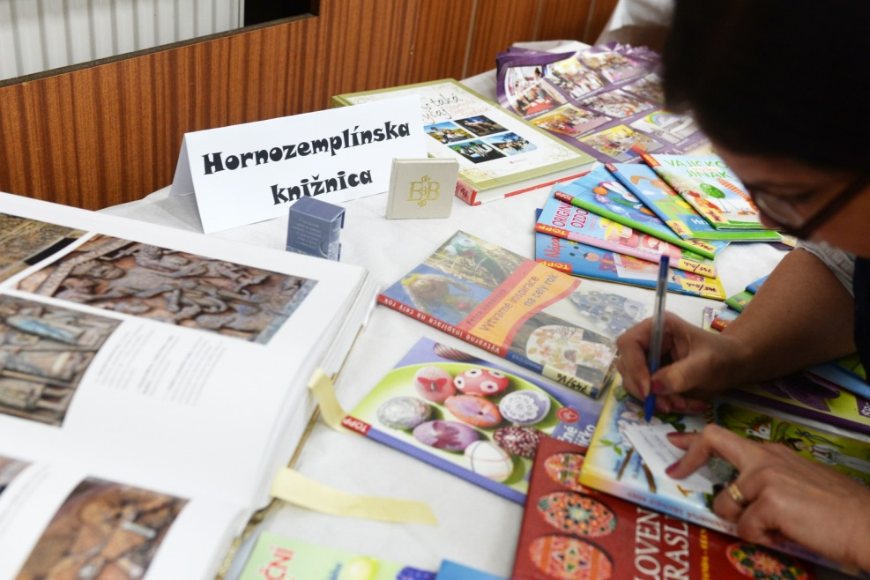
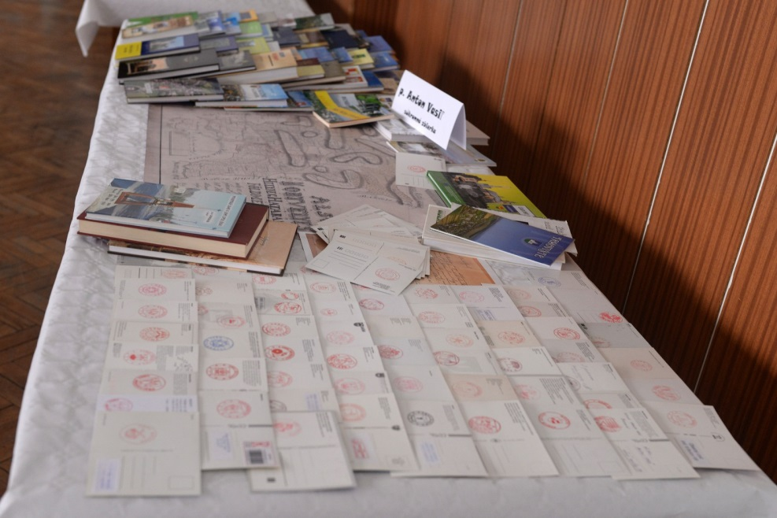
Marec mesiac knihy 2016
Knihy s veľkonočnou témou.
Knihy a pohľadnice obcí s obecnými pečiatkami

Slide 22
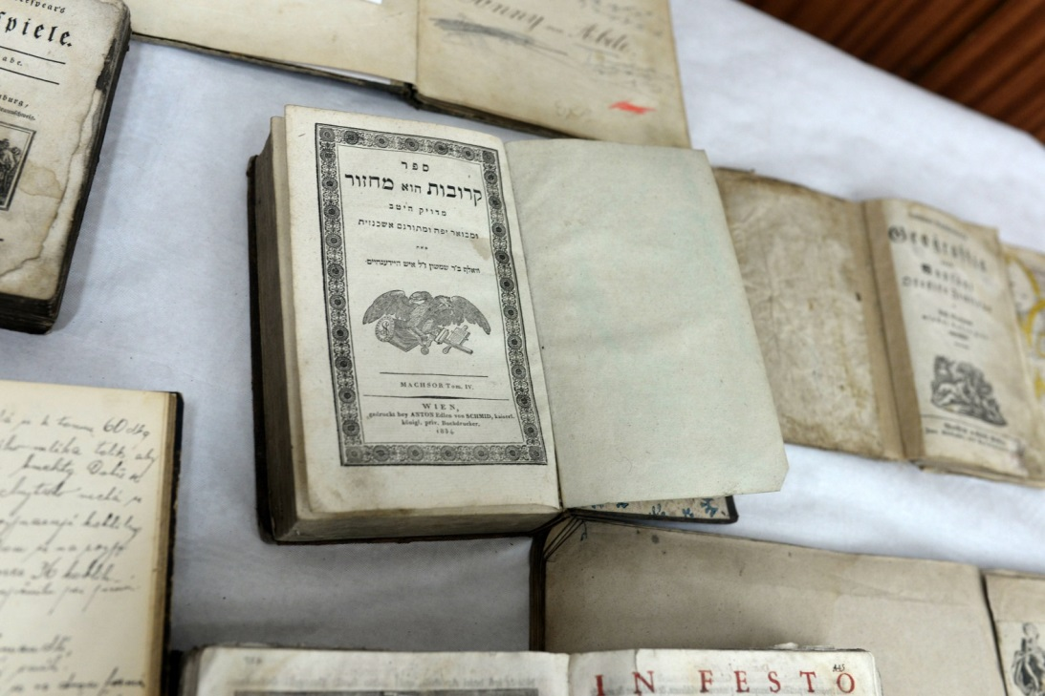
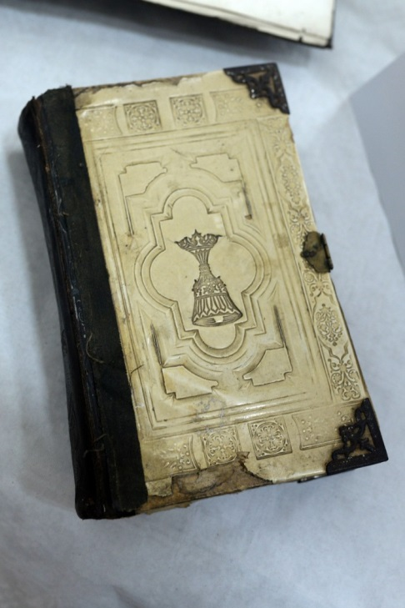
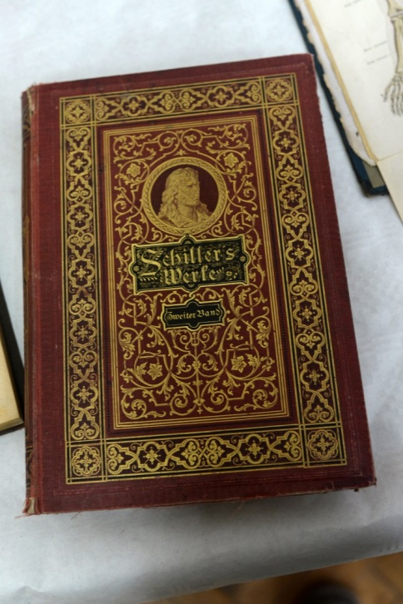
Marec mesiac knihy 2016
Vystavovateľ Ing. Samuel Bruss. Historické knihy

Slide 23
Marec mesiac knihy 2016
Veľkonočné výzdoby vystavovali:
  Hornozemplínske osvetové stredisko Vranov nad/T
  Organizácie obce Nižný Hrušov
    Materská škola N. Hrušov
    Základná škola N. Hrušov
    Slovenský zväz zdravotne postihnutých – N. Hrušov
    Slovenský červený kríž –N. Hrušov
    Jednota dôchodcov na Slovensku – N. Hrušov
    Obecná knižnica N. Hrušov

Slide 24
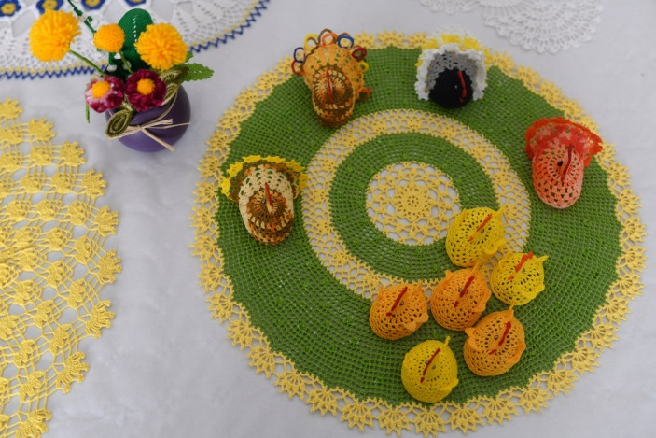
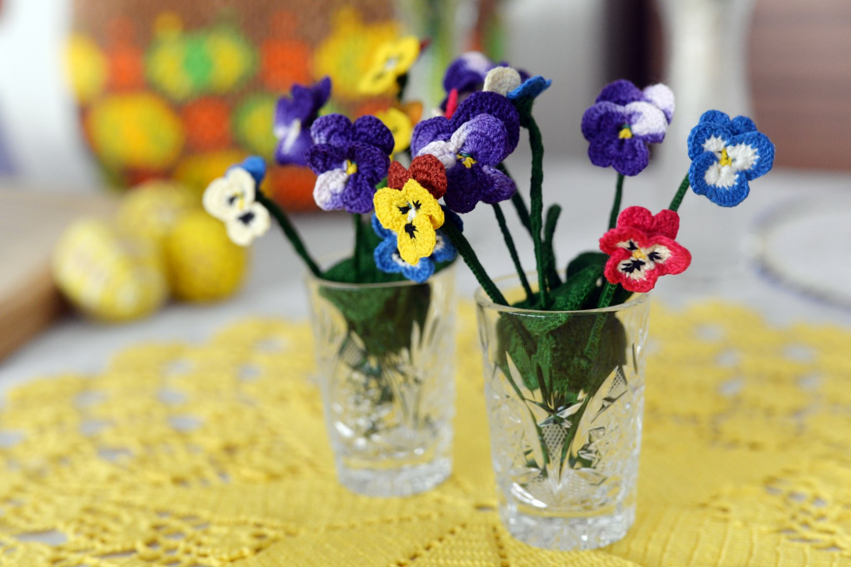
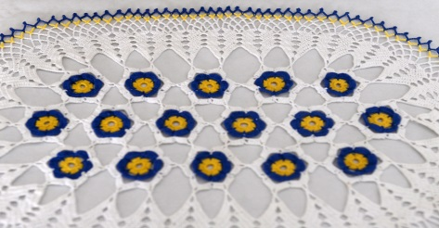
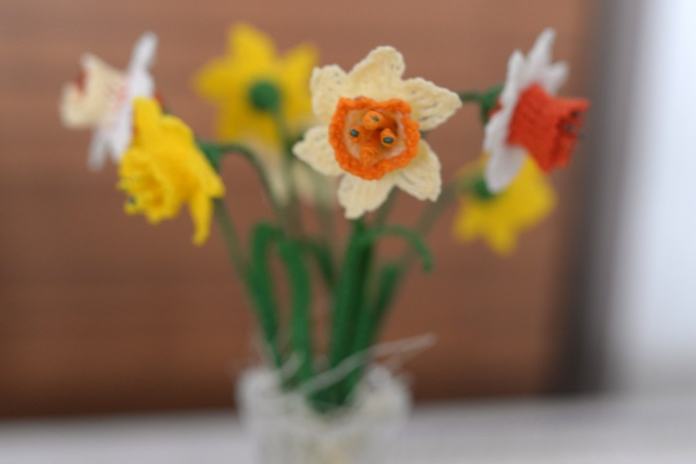
Marec mesiac knihy 2016

Slide 25
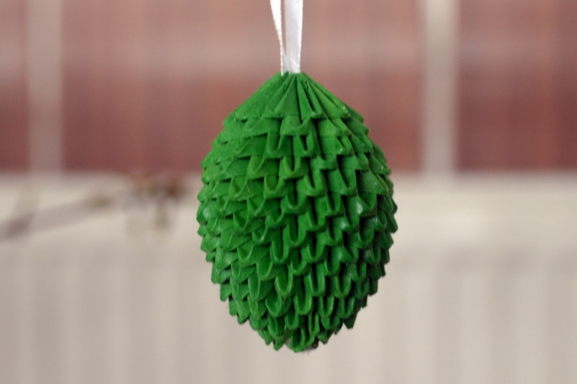
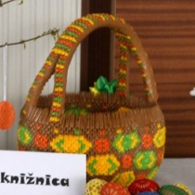
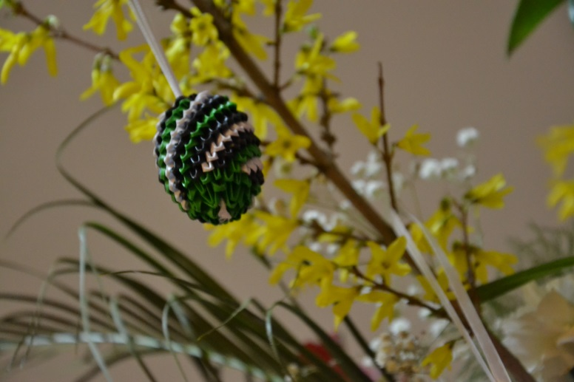
Marec mesiac knihy 2016

Slide 26
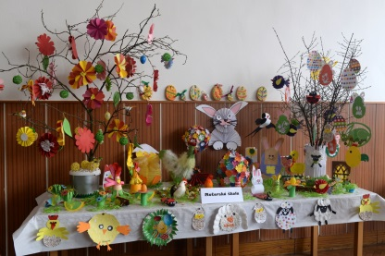
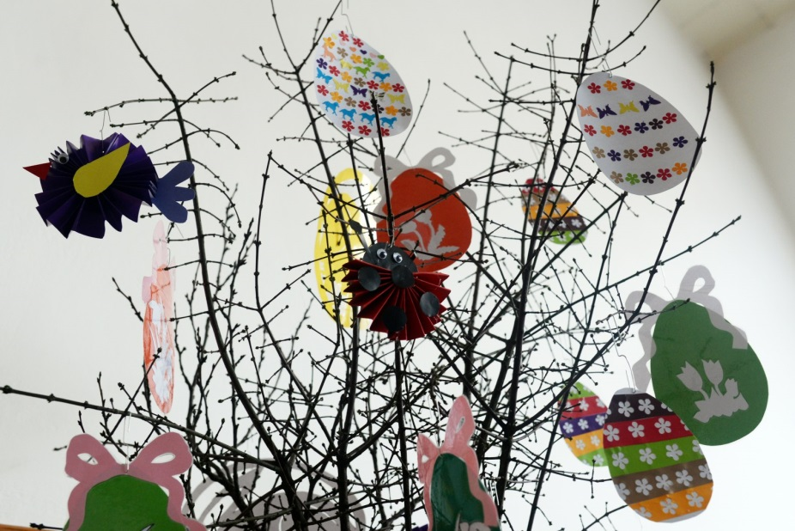
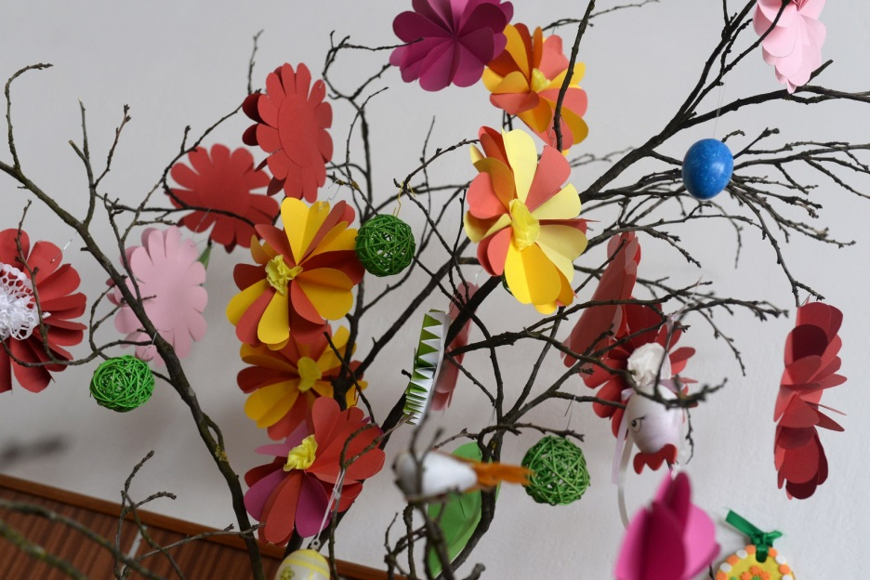
Marec mesiac knihy 2016

Slide 27
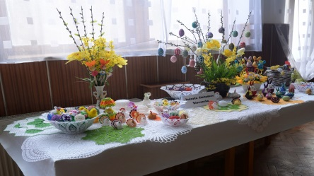
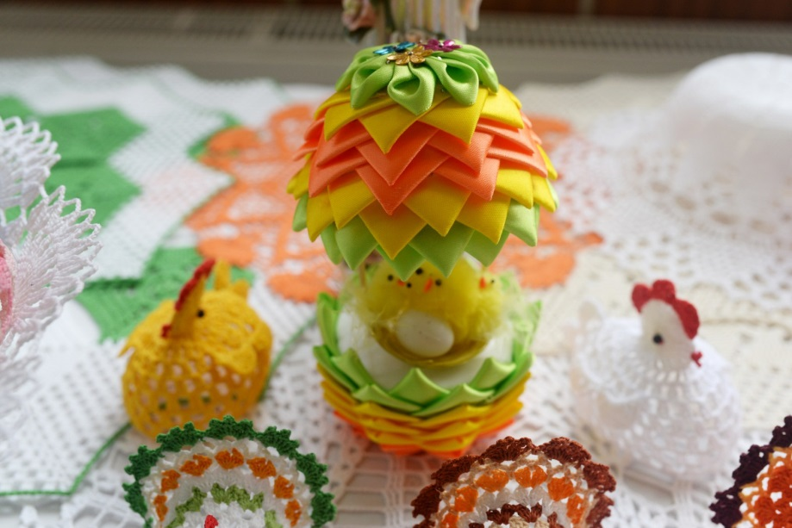
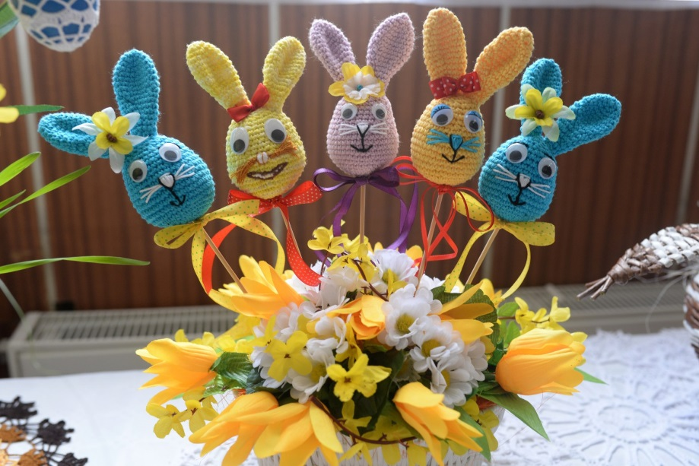
Marec mesiac knihy 2016

Slide 28
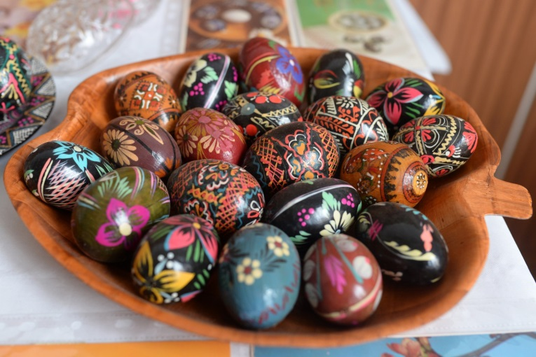
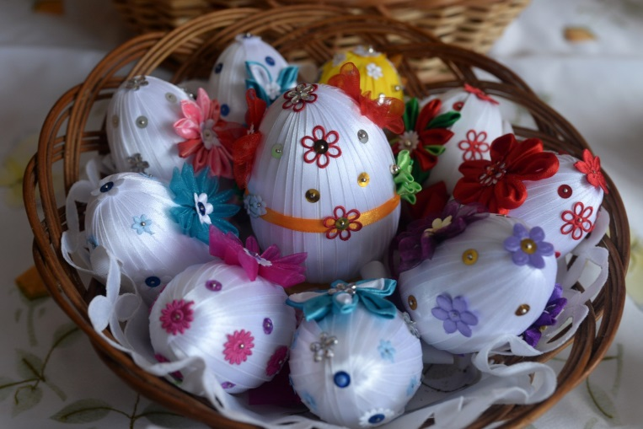
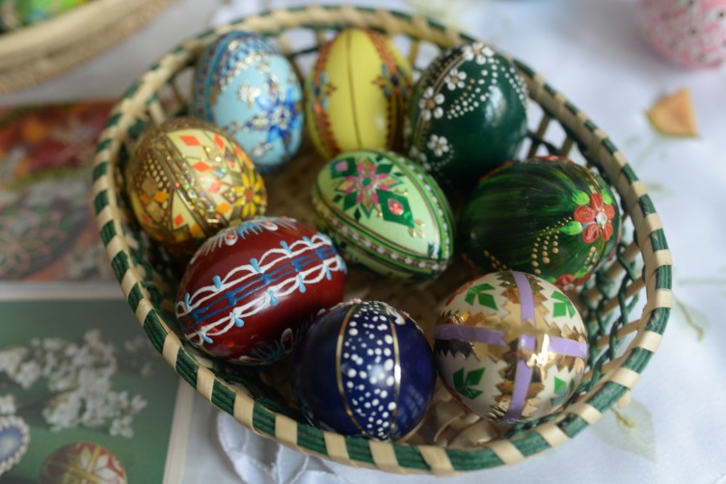
Marec mesiac knihy 2016

Slide 29
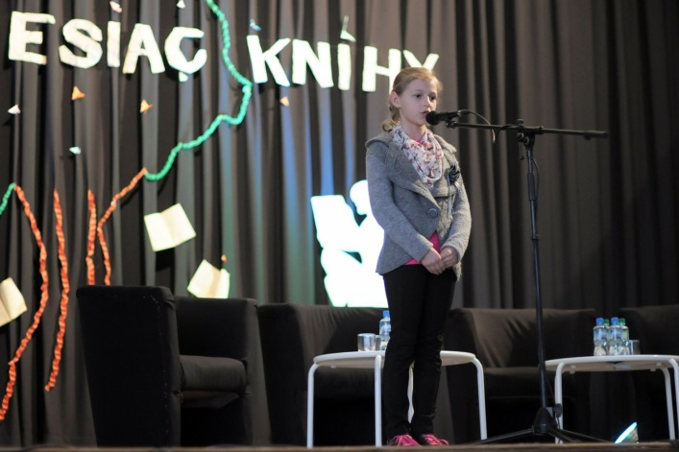
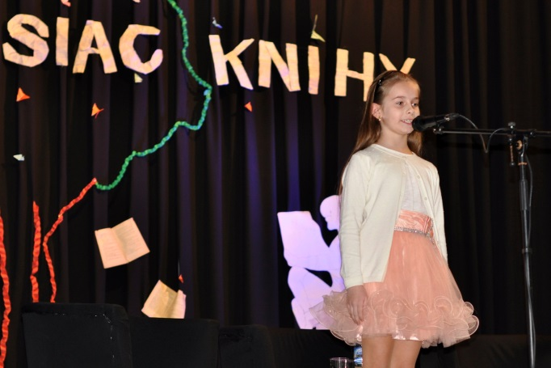
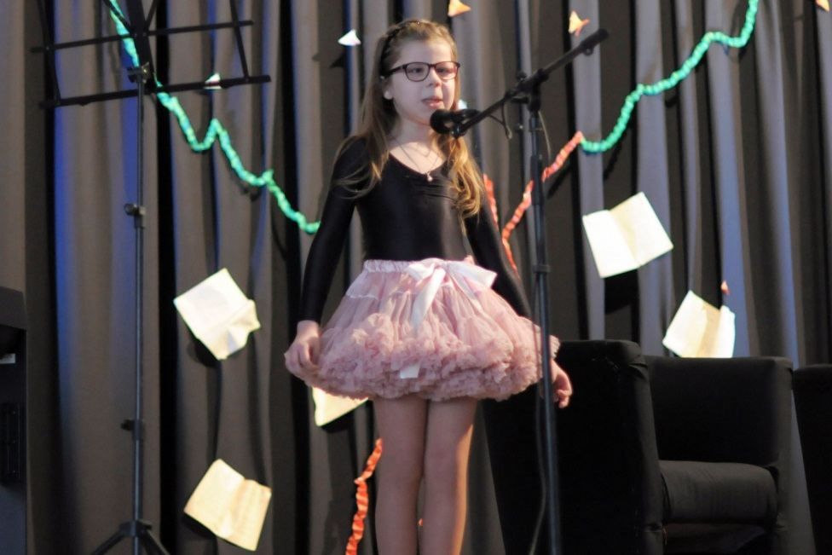
Marec mesiac knihy 2016

Slide 30
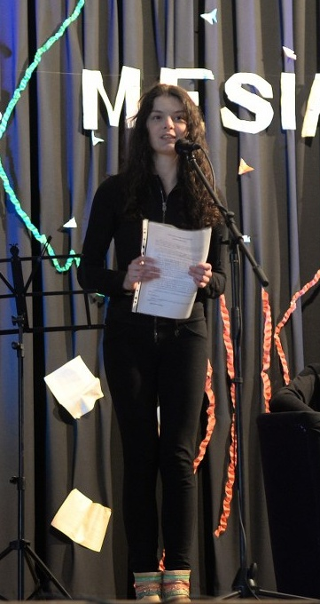
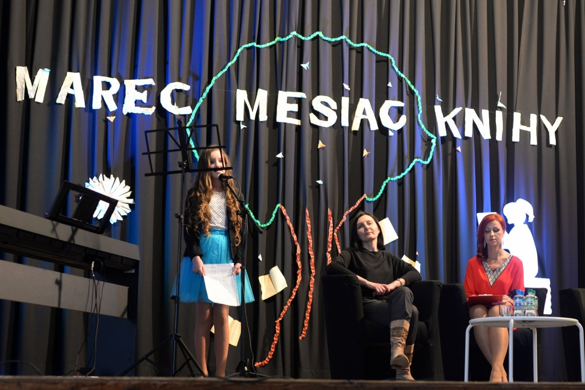
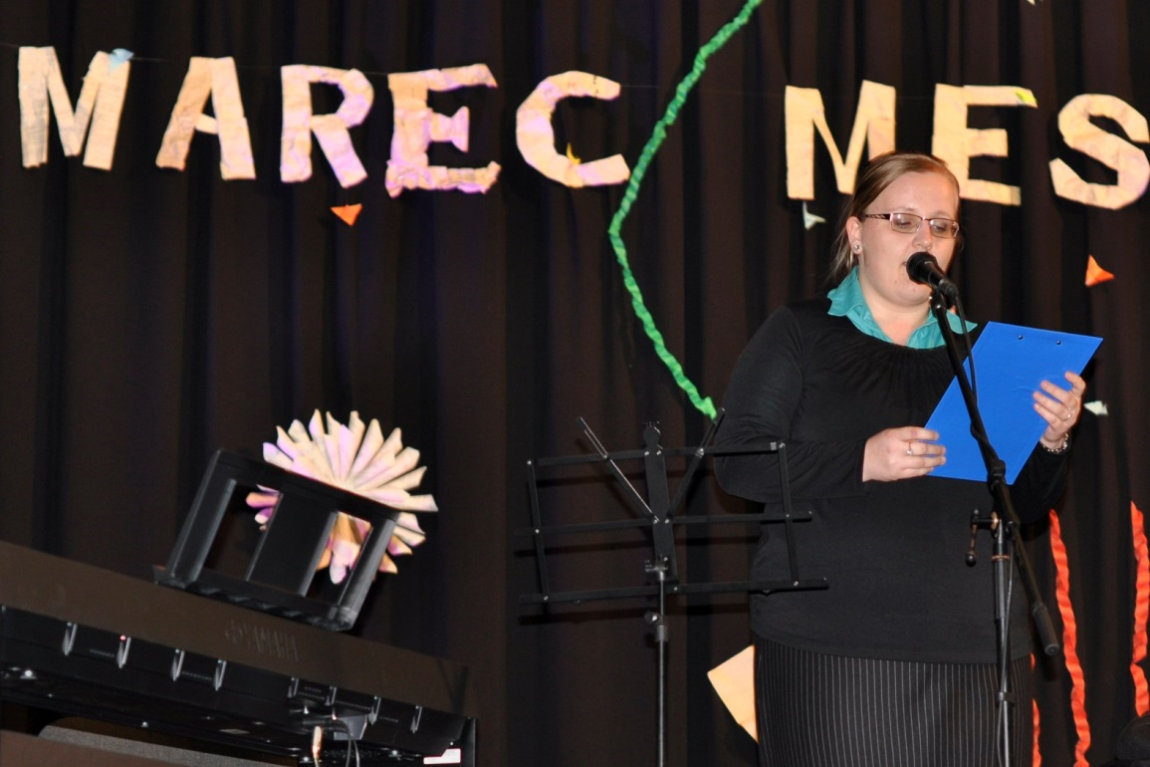
Marec mesiac knihy 2016

Slide 31
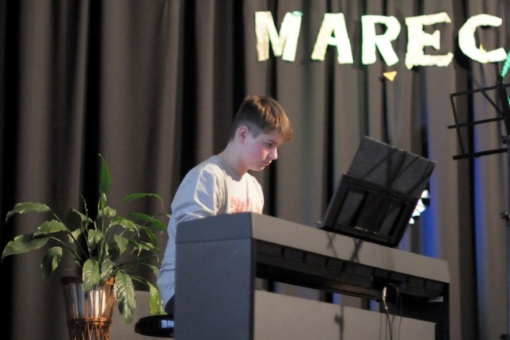
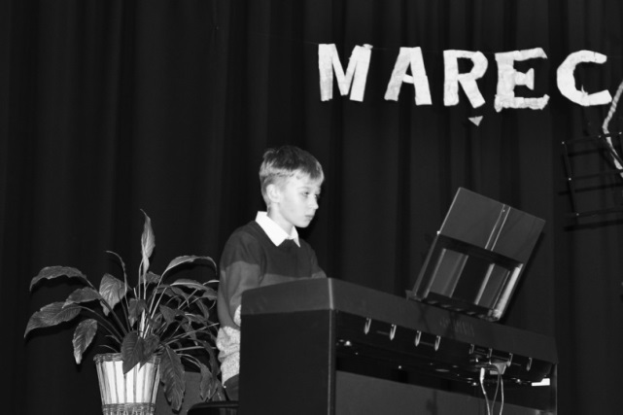
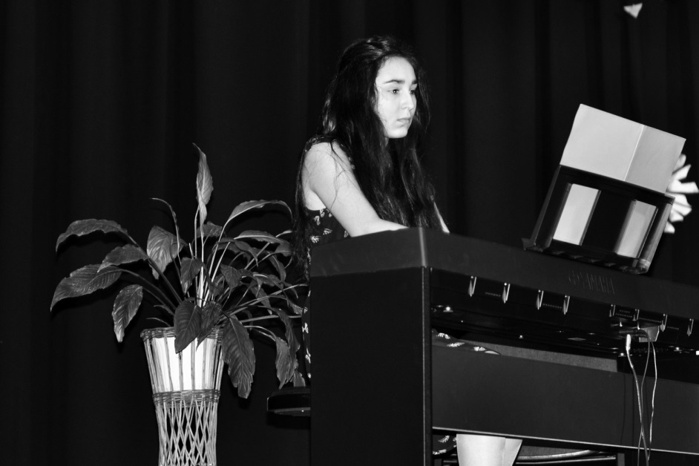
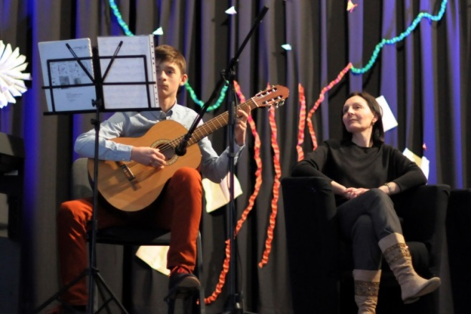


Marec mesiac knihy 2016

Slide 32

Marec mesiac knihy 2016
Aj vďaka týmto hosťom Obecná knižnica Nižný Hrušov získala nových čitateľov.

Slide 33


Marec mesiac knihy 2016
Súťažné práce.

Slide 34

Marec mesiac knihy 2016
        Predseda poroty Dr. Jaroslav Krajňák, PhD. vyhlásil víťazov výtvarnej súťaže v jednotlivých kategóriách.

Slide 35

Marec mesiac knihy 2016
Víťazná práca Nikoly Dyľovej v kategórií starší žiaci

Slide 36
Ďakujeme za pozornosť
Obec Nižný Hrušov a
Obecná knižnica Nižný Hrušov
„ Ľudia na prvom mieste „

